Slide 1
ТЕМА: «ХОДЬБА В РАЗВАЛКУ»

Slide 2
На фотографии изображены цыплята, сколько лапок у каждого цыпленка?

Slide 3
Какое из изображенных животных является мамой цыпленка?

Slide 4
Как перемещается Ваш центр тяжести?

Slide 5
«Цыплёнок»

Slide 6
Давайте понаблюдаем за движением робота «Цыпленка»

Slide 7
Игра «Гонка!»

Slide 8
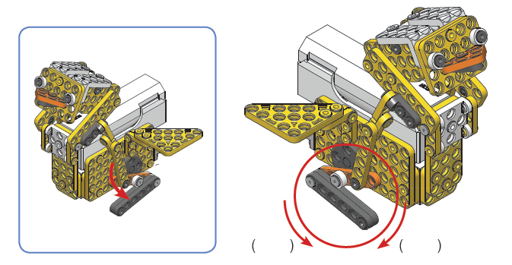
КОНТРОЛЬНЫЕ ЗАДАНИЯ
В1. На картинке в рамке стрелочками показано, с какой стороны мы смотрим на цыплёнка.
Соответствуют ли картинки справа обозначенным стрелочками углам обзора, сопоставьте их.
В2. На картинке в рамке лапка цыпленка двигается в указанном направлении. В каком направлении будет двигаться лапка на противоположной стороне, обведенная кружочком? Подвигайте цыпленка с отключенным мотором и отметьте в скобках правильное направление движения.
В3. Какое из ниже перечисленных слов пропущено в предложении?
  Пластина (2) Переключатель (3) Звездочка

